Slide 1

Gestão e Qualidade de Software
Gabriel Viegas Capecci, Gabriel Mariotti Higa, Gabriela Dardis Rodrigues, Igor Britto, Maria Fernanda Mendes Tobias e Renato Peduto Filho.

Slide 2
Roteiro de Testes - Prático 01
Identificação do Projeto
Definições e Abreviações
Escopo
Testes unitários do método busca binária (implementado em Java). Versão do Documento: 1.0. Data: 14/04/2025.
QA: Quality Assurance
Testar o método busca binária, que realiza busca binária iterativa sobre um vetor de inteiros ordenado. O teste será realizado com base na técnica de Caixa-branca.
Dev: Desenvolvedor
UT: Unit Test (Teste Unitário)

Slide 3

Objetivos e Requisitos dos Testes
1
Verificação de Índice
Verificar se o método retorna corretamente o índice do elemento buscado, quando presente.
2
Retorno de Valor Não Encontrado
Garantir que o método retorna -1 quando o elemento não for encontrado.
3
Cobertura de Caminhos Lógicos
Assegurar que todos os caminhos lógicos possíveis sejam executados.
4
Identificação de Falhas
Identificar possíveis falhas estruturais ou lógicas no código-fonte.

Slide 4
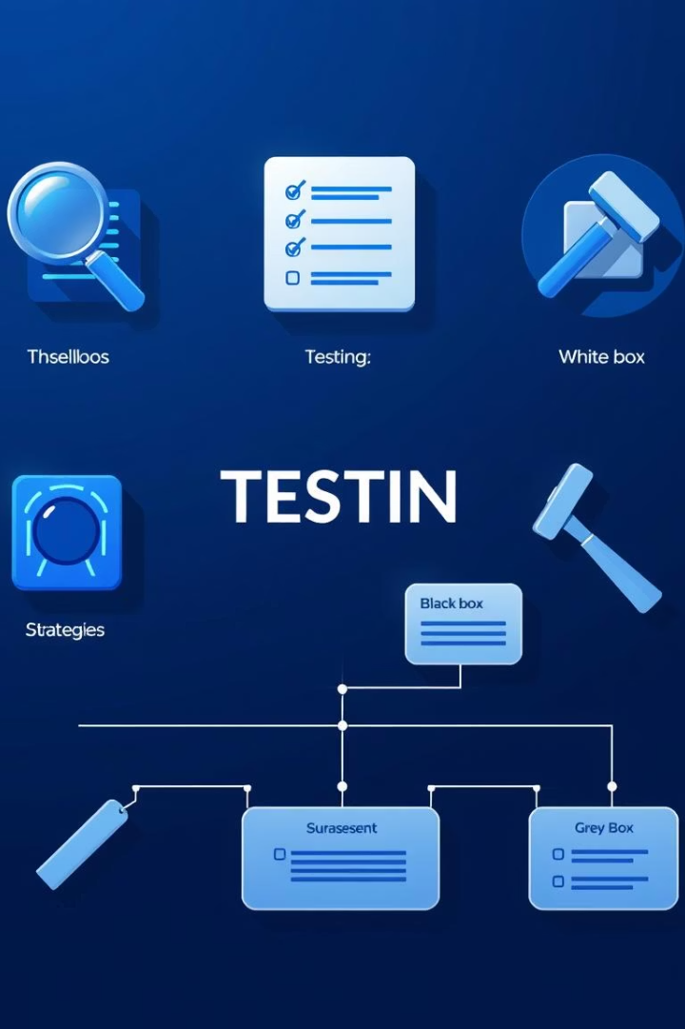



Estratégias, Tipos de Testes e Ferramentas
Estratégia
Realizar testes unitários diretamente sobre o método, utilizando valores de entrada controlados. Garantir 100% de cobertura de decisões e comandos.
Tipos de Testes
Teste Caixa-branca, Teste Estrutural, Teste Unitário.
Ferramentas Utilizadas
IDE: IntelliJ IDEA, Framework de Teste: JUnit (para Java), Cobertura de Código: cobertura nativa do IDE.

Slide 5
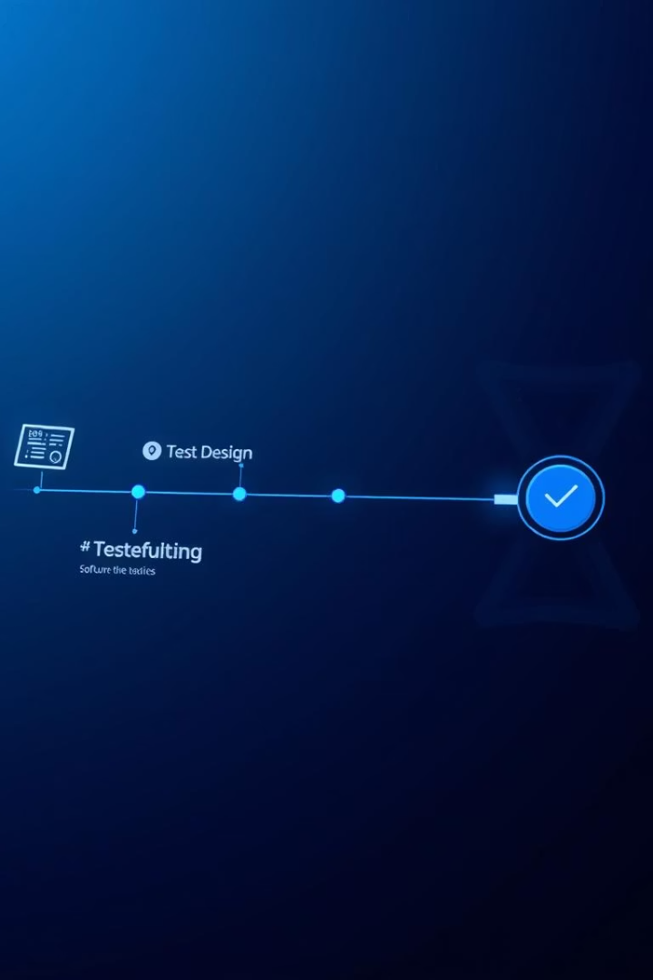
Cronograma das Atividades e Marcos
1
Análise do Método
14/04/2025. QA / Dev. Método compreendido.
2
Elaboração do Plano de Testes
14/04/2025 - 15/04/2025. QA. Plano aprovado.
3
Criação dos Casos de Teste
15/04/2025 - 16/04/2025. QA. Casos revisados.
4
Implementação dos Testes
16/04/2025 - 17/04/2025. QA / Dev. Testes prontos.

Slide 6

Roteiro de Testes - Prático 02
ID
Cenário de Teste
Entradas
Resultado Esperado
Status
TC-BIN-01
Buscar valor no meio do vetor
[1, 3, 5, 7, 9], 5
2
Pendente
TC-BIN-02
Buscar valor no inicio do vetor
[1, 3, 5, 7, 9], 1
0
Pendente
TC-BIN-03
Buscar valor no final do vetor
[1, 3, 5, 7, 9], 9
4
Pendente

Slide 7
Casos de Teste - Prático 03 e 04
Objetivo
Escopo
Técnica de Teste
Validar o funcionamento do login com verificação em duas etapas para diferentes combinações de entradas.
Autenticação com base nos campos: login, senha e código de verificação.
Teste funcional de caixa preta.

Slide 8
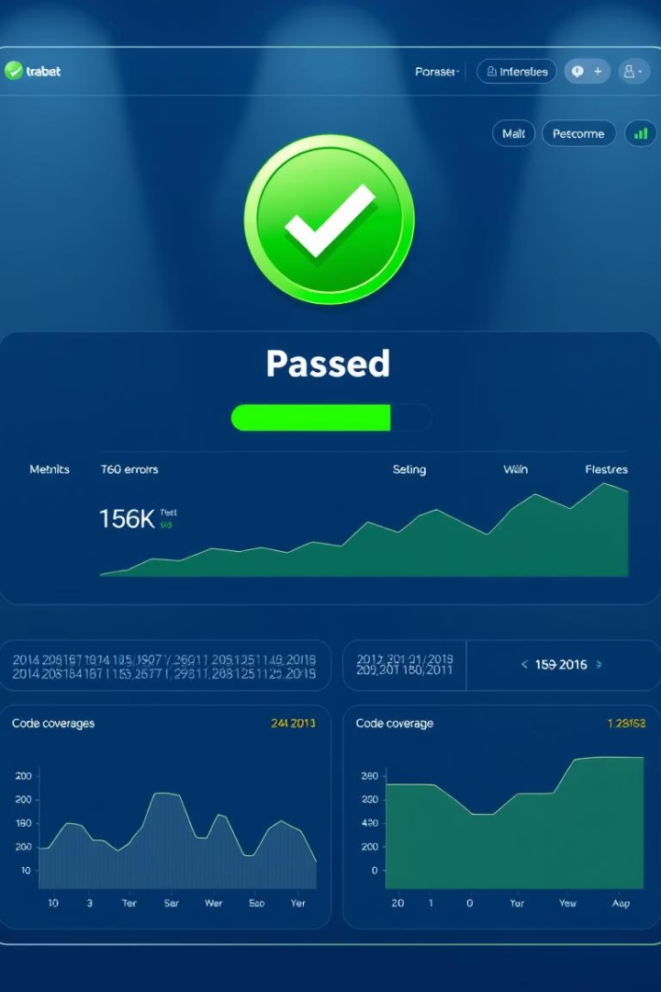
Conclusão e Próximos Passos
Este plano de testes detalha as estratégias e procedimentos para garantir a qualidade do método de busca binária e do sistema de login com dupla autenticação.
Os próximos passos incluem a execução dos testes, análise dos resultados e implementação de correções, visando a entrega de um software robusto e confiável.

